Slide 1
Sistema de
Gestión de inventario.

Slide 2
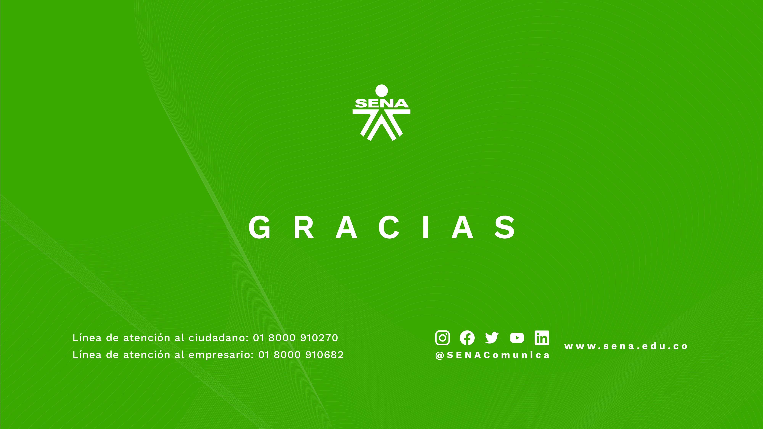
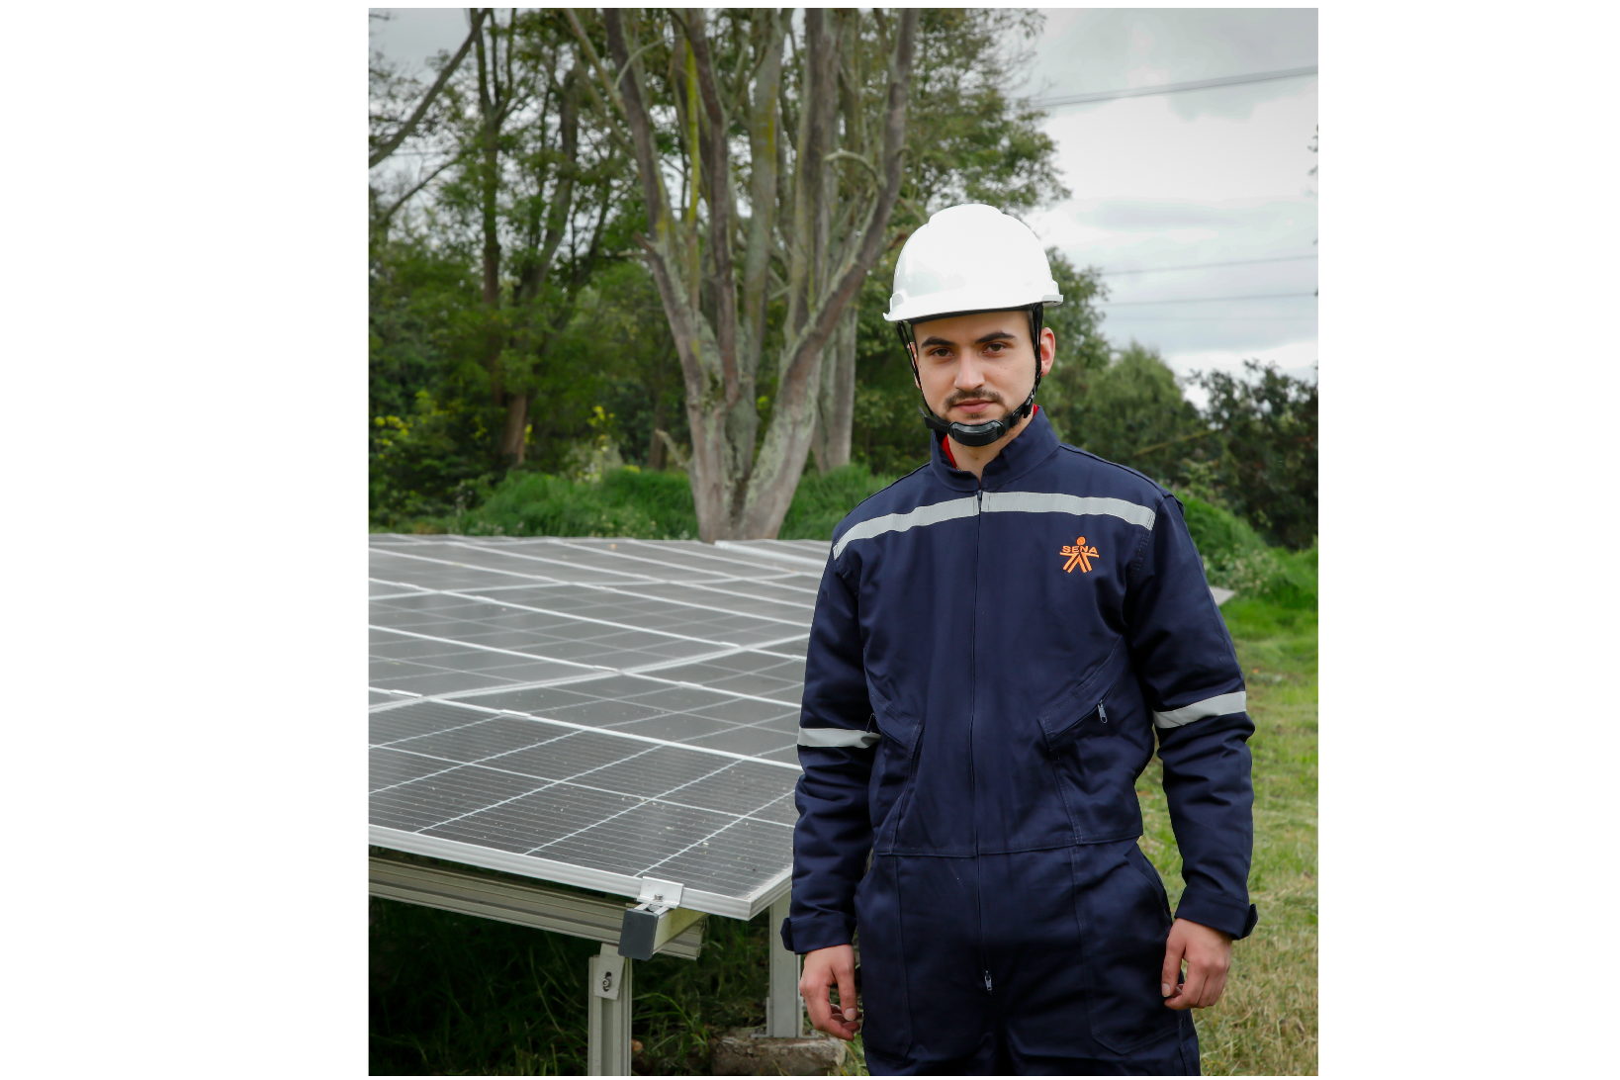

Objetivo
General.
Desarrollar un software que permita a la empresa DistriOchoa gestionar eficientemente su inventario de frutas y verduras, facilitando el registro, control y seguimiento de la cantidad de productos que entran a la empresa, para asegurar un manejo organizado de la mercancía.

Slide 3

Objetivos específicos
Implementar un módulo para registrar, actualizar y eliminar productos del inventario.
Permitir el seguimiento de niveles de stock y alertar cuando algún producto esté próximo a agotarse.
Generar reportes sobre los movimientos de inventario, que permitan un análisis detallado de la entradas de la mercancía.
Asegurar que el sistema sea intuitivo y fácil de usar por el personal encargado del inventario.
Optimizar la planificación de compras y reabastecimiento de productos, según los niveles de stock.

Slide 4
Planteamiento del
problema
DistriOchoa carece de un sistema adecuado para registrar las frutas y verduras que ingresan a la empresa, lo que lleva a que los empleados gestionen la información de manera manual o verbal. Esto genera errores en el control de mercancía y una falta de visibilidad sobre los niveles de stock, dificultando la toma de decisiones de reabastecimiento y aumentando el riesgo de desabastecimiento o exceso de productos.

Slide 5
Pregunta del
problema
¿Cómo puede un software especializado en gestión de inventario ayudar a la empresa DistriOchoa a mejorar el control de sus productos, evitando errores en el manejo manual y facilitando la planificación de compras y reabastecimiento?

Slide 6
Alcance del Proyecto
El software abarcará:
El desarrollo de un sistema de gestión de inventario para frutas y verduras.
Registro y seguimiento de productos
Control de stock y alertas de bajo stock.
Generación de reportes de la entrada de mercancías.
Implementación de una interfaz intuitiva y fácil de usar.
Integración con sistema de compras y reabastecimiento.

Slide 7
Justificación
El desarrollo de este software será de gran utilidad para la Distribuidora ya que:
El desarrollo de un sistema de gestión de inventario para frutas y verduras.
Registro y seguimiento de productos
Control de stock y alertas de bajo stock.
Generación de reportes de la entrada de mercancías.
Implementación de una interfaz intuitiva y fácil de usar.
Integración con sistema de compras y reabastecimiento.

Slide 8

Integrantes del Proyecto
- Valentina Hoyos Montalvo
-Katalina Jissell Antequera Gil
-Sebastián Camilo Calderón Avila
-Windy Patricia Lozano Wilchez

